Slide 1

Rilevamento Stress-Rest
Machine Learning con Dati Empatica E4 Progetto di Interfacce Uomo-Macchina
Gabriele Caretti Mat. 756564

Slide 2
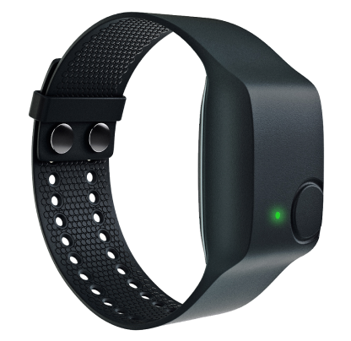
Obiettivi del Progetto
Sviluppare una pipeline di elaborazione dati per distinguere gli stati psicofisiologici (Stress vs Riposo/Rest).
La classificazione si basa su dati biometrici acquisiti in tempo reale tramite sensori indossabili multisensoriali, nello specific con Empatica E4.
Vengono impiegati modelli di Machine Learning per addestrare un modello il più accurato possible (Principalmente RF, SVM e Logistic Regression).

Slide 3


Analisi del Paper
Riferimento (Baseline)
Limiti
Il modello è basato sul paper "A Method for Stress Detection Using Empatica E4" (Campanella et al., 2023). Nel paper viene proposto l’utilizzo di una pipeline utilizzando solamente due segnali (EDA e BVP). La loro accuratezza massima dichiarata è stata del 76,5% (Utilizzando Random Forest).
Il modello del paper soffre di sbilanciamento del dataset (più campioni di stress rispetto a quelli di riposo).
Questo può essere migliorato (per esempio) con utilizzo di RusBoost che si comporta meglio con dataset sbilanciati, e soglie PPI diverse.

Slide 4








Il Dataset (Empatica E4)
BVP
EDA
TEMP & ACC
Monitoraggio della Pulsazione del Volume Sanguigno (BVP), con una frequenza di 64 Hz.
Monitoraggio dell’attività elettrodermica (EDA), con una frequenza di 4 Hz (poi ricampionata a 64)
Monitoraggio della temperatura e dei movimenti tramite accelerometro per arricchire le feature.
(Solo in alcune versioni sperimentali)

Slide 5
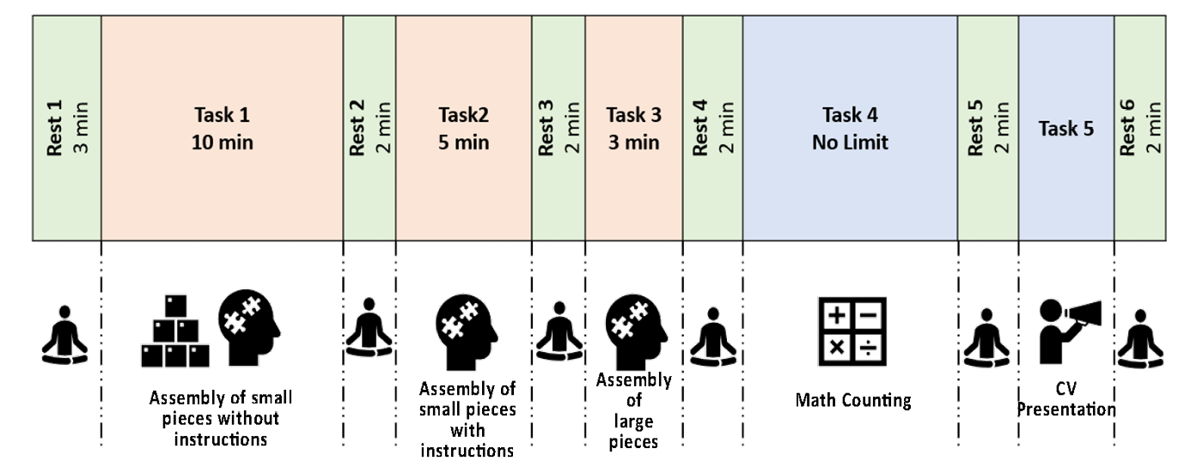
Protocollo Sperimentale
2° e 3° Task: Lego con/senza istruzioni
5° Task: Esposizione CV
5 minuti di assemblaggio piccoli Lego con istruzioni, e poi grandi senza (Pressione temporale).
1 minuto di presentazione orale del curriculum (Stress sociale).
1° Task: Lego libero
4° Task: Matematica
10 minuti di assemblaggio pezzi Lego senza istruzioni (lieve stress cognitivo).
Calcoli matematici senza limiti di tempo (Stress mentale elevato).

Slide 6



Pipeline di Elaborazione
Filtraggio
Estrazione Features
Classificazione
Pulizia dei segnali PPG ed EDA grezzi del dataset e segmentazione in finestre temporali da 1 minuto per isolare i task.
Estrazione delle features per fornire al modello una rappresentazione chiara del segnale e dei dati.
Addrestramento dei modelli (Con Random Forest – RF, SVM e Logistic Regression) utilizzando 10-Fold CV per distinguere tra stato di Riposo (Rest) e Stress.

Slide 7

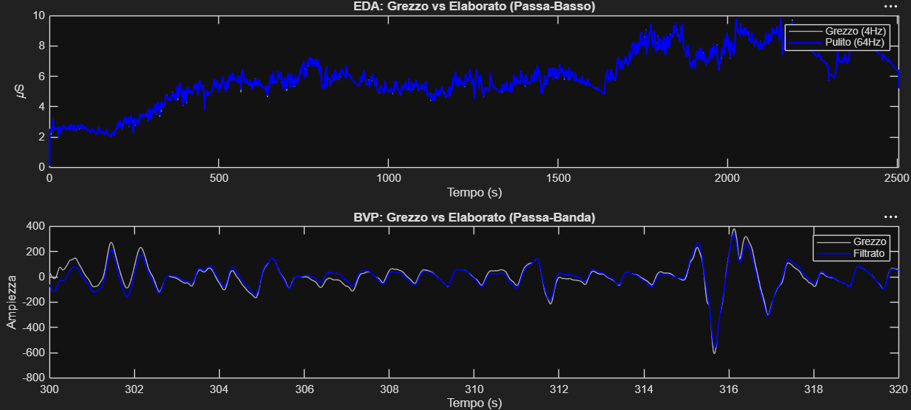
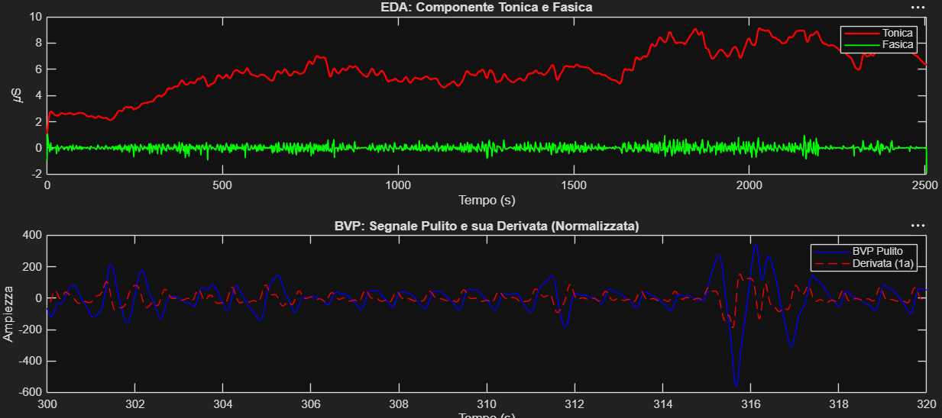
Preprocessing Segnali
Segnale EDA (Attività Elettrodermica):
Ricampionamento da 4 a 64 Hz.
Smoothing tramite filtro Gaussiano passa-basso (finestra da 40 punti, sigma 400ms).
Segnale BVP (Fotopletismografia):
Filtraggio Passa-Banda (range 0.5 - 5 Hz) tramite filtro Chebyshev II (4° ordine), con attenuazione di 20 dB.
Calcolo della prima e seconda derivata.
Rilevamento Picchi (con distanza minima 0.4s)
Calcolo delle distanze picco-picco.
Scarto segmenti con intervalli anomaly (oltre al 15%)

Slide 8
Risultati 10-Fold CV (con parametri del Paper)
Algoritmo | Numero Learners | Numero Splits | Accuratezza
Random Forest | 50 | 500 | 72.61%
Random Forest (Migliore) | 50 | 1000 | 72.77%
Random Forest | 75 | 500 | 72.44%
Random Forest | 100 | 500 | 72.10%
SVM (Kernel Cubico) |  |  | 72.10%
Logistic Regression |  |  | 70.42%

Slide 9
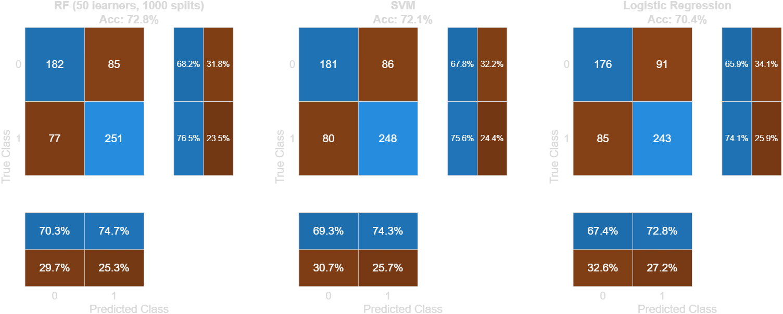
Matrici di confusione a confronto
Rispettivamente: RF (50 Learners, 1000 Splits), SVM (Kernel Cubico), Logistic Regression

Slide 10
Ulteriori confronti
Baseline: RF (50 Learners, 1000 Splits), SVM (Kernel Cubico), Logistic Regression
Random Forest
SVM (Cubica)
Logistic Regression
Stress
Stress
Stress
Accuratezza: 72.77%
Precisione: 75% Recall: 77% F1-Score: 76%
Accuratezza: 72.10%
Precisione: 74% Recall: 76% F1-Score: 75%
Accuratezza: 70.42%
Precisione: 73% Recall: 74% F1-Score: 73%
Soglia PPI 0.60 vs 0.85: RF (75 Learners, 750 Splits), SVM (Kernel Cubico), Logistic Regression, RUSBoost (150 cicli, 15 Splits)
Random Forest
SVM (Cubica)
Logistic Regression
RUSBoost
Stress
Stress
Stress
Stress
Accuratezza: 74.91%
Precisione: 77% Recall: 88% F1-Score: 82%
Accuratezza: 74.16%
Precisione: 75% Recall: 90% F1-Score: 82%
Accuratezza: 71.07%
Precisione: 73% Recall: 87% F1-Score: 79%
Accuratezza: 73.78%
Precisione: 78% Recall: 83% F1-Score: 80%

Slide 11
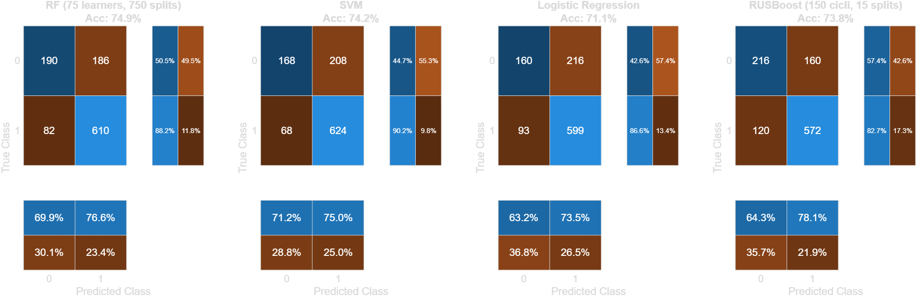
Matrici di confusione a confronto (Sperimentale)
Rispettivamente: RF (75 Learners, 750 Splits), SVM (Kernel Cubico), Logistic Regression e RUSBoost (150 cicli, 15 Splits)

Slide 12
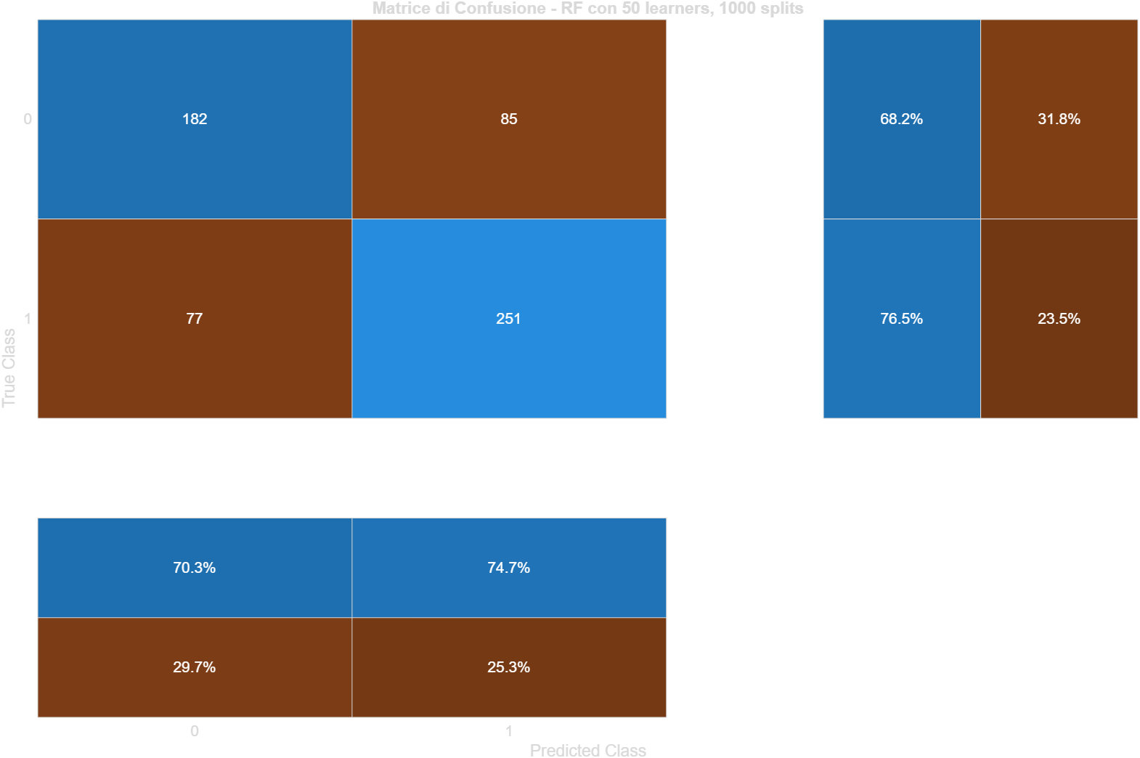
Metriche: Modello Migliore (Random Forest)
Random Forest con 50 Learners e 1000 Splits
72.77%
ACCURATEZZA GLOBALE (Target Paper: 76.5%)
Con soglia PPI 0.60 migliora a 74,91%
Riposo (Rest)
Stress
Precisione: 70% Recall: 68% F1-Score: 69%
Distribuzione Classi: 267 Rest
Precisione: 75% Recall: 77% F1-Score: 76%
Distribuzione Classi: 328 Stress

Slide 13
Conclusioni e Sviluppi
Seguendo le indicazioni del paper è stato possibile avvicinarsi alla precisione dichiarata (72.77% contro il 76.5%), con possibilità di miglioramento tramite PPI diversi e ulteriore tuning.
"
— G.C. Interfacce Uomo-Macchina
"

